Slide 1
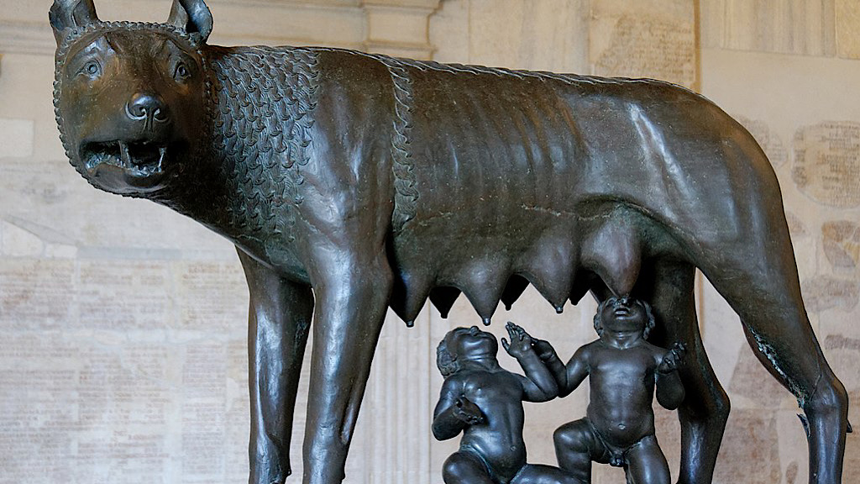
Az állatok szerepe a Római Birodalomban
Készítette: Manczur Mátyás

Slide 2
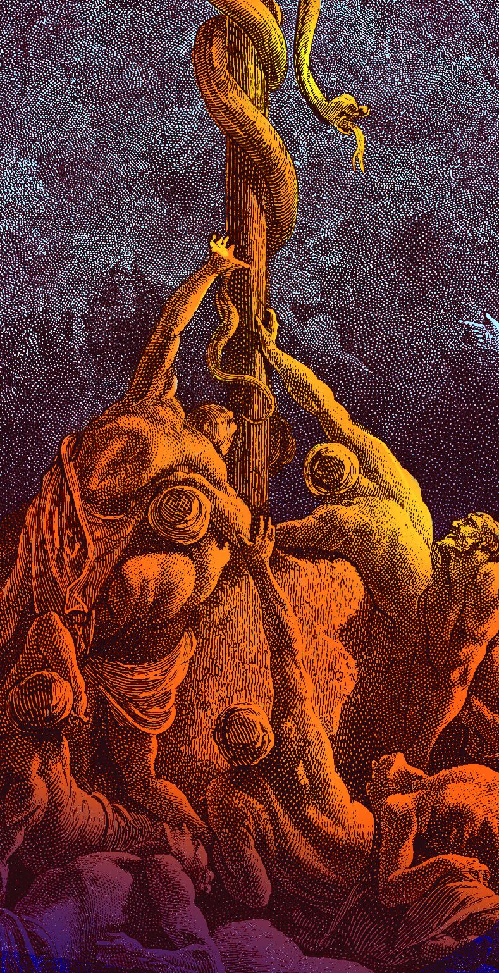
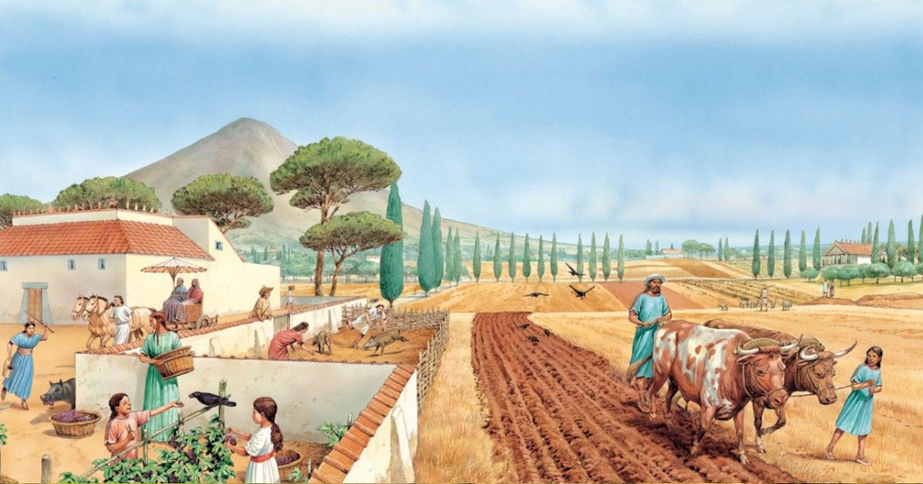
Az állatokról általánosságban
Agrártársadalom
Város vs. vidék
Gazdasági funkciók
Pozitív vagy negatív megítélés?

Slide 3
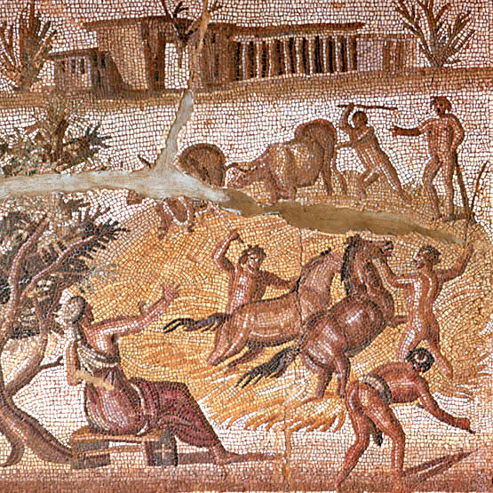
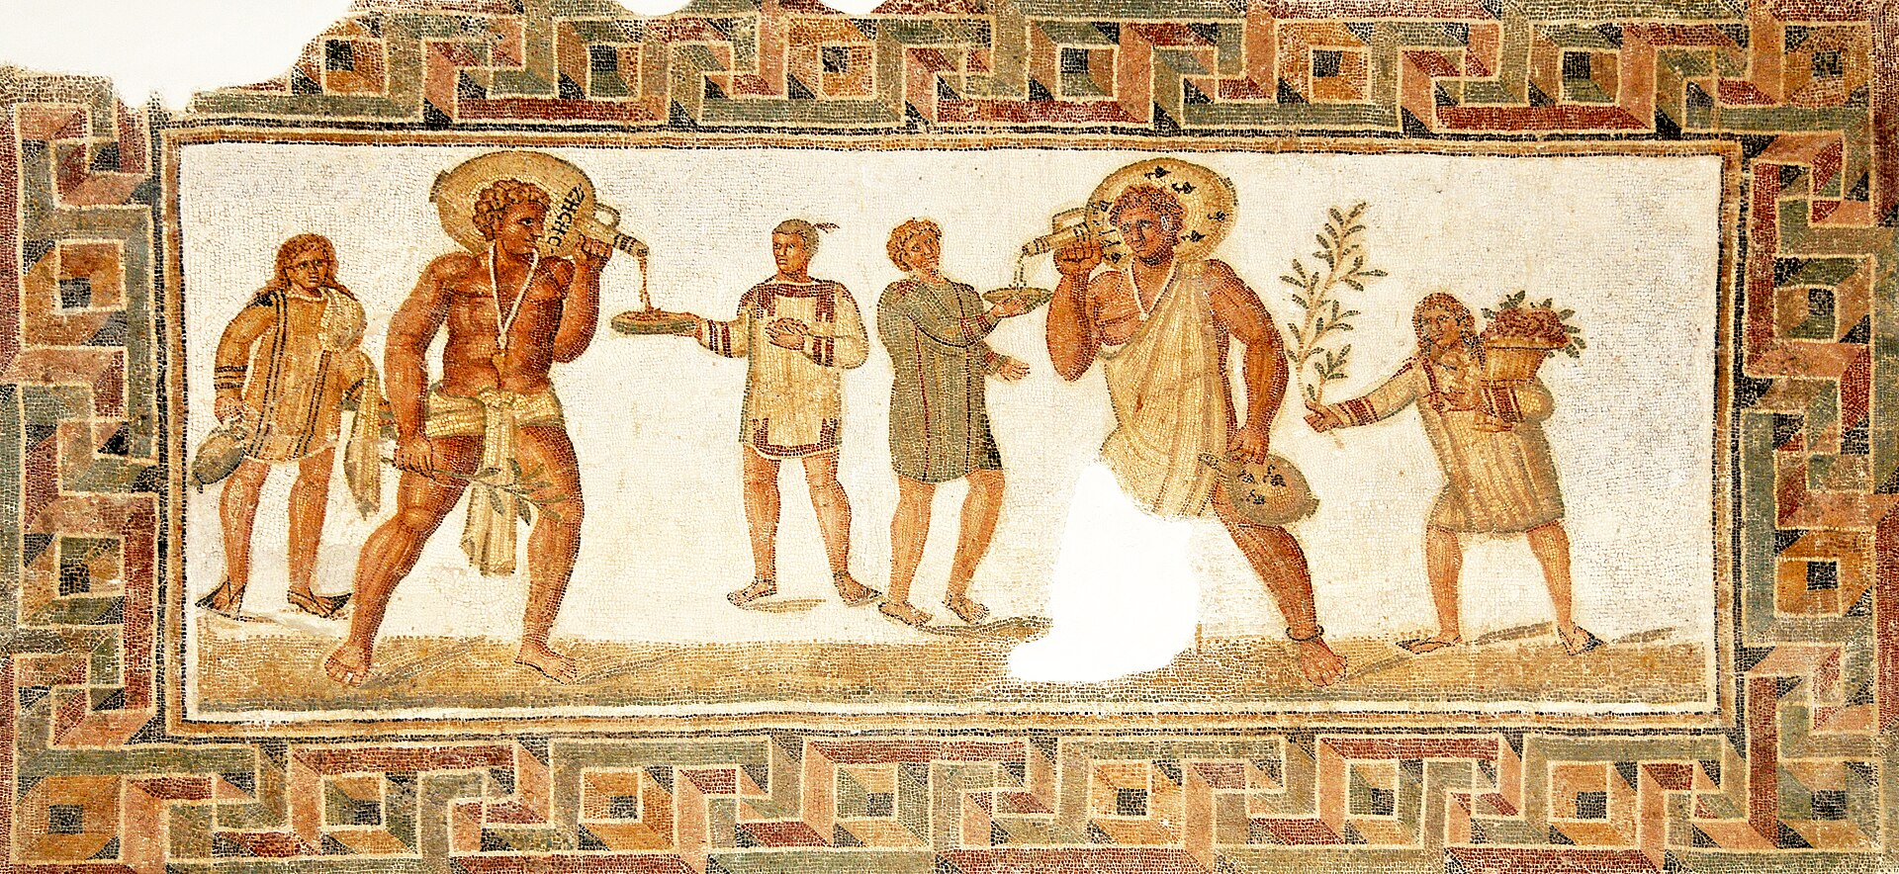
Állatok és emberek viszonya
Rabszolgák: sokszor hasonló szerepkör
Lex Aquilia
Andrapodon, tetrapodon
Étkezési szokások
  Emberevő állatok
Szexualitás

Slide 4
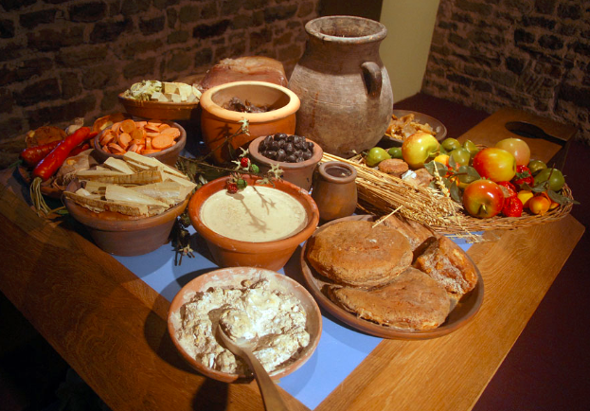
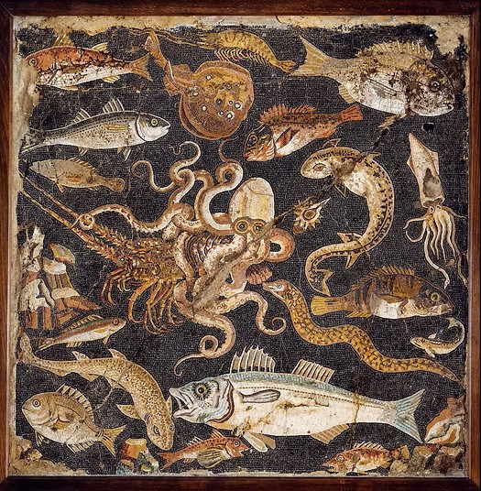
Életszükségletek 1.
Ételfogyasztás
Hús szerepe
  Áldozati állatok
  Vegetarianizmus
Hal
  Fontossága
  Halak és emberek „harca”

Slide 5
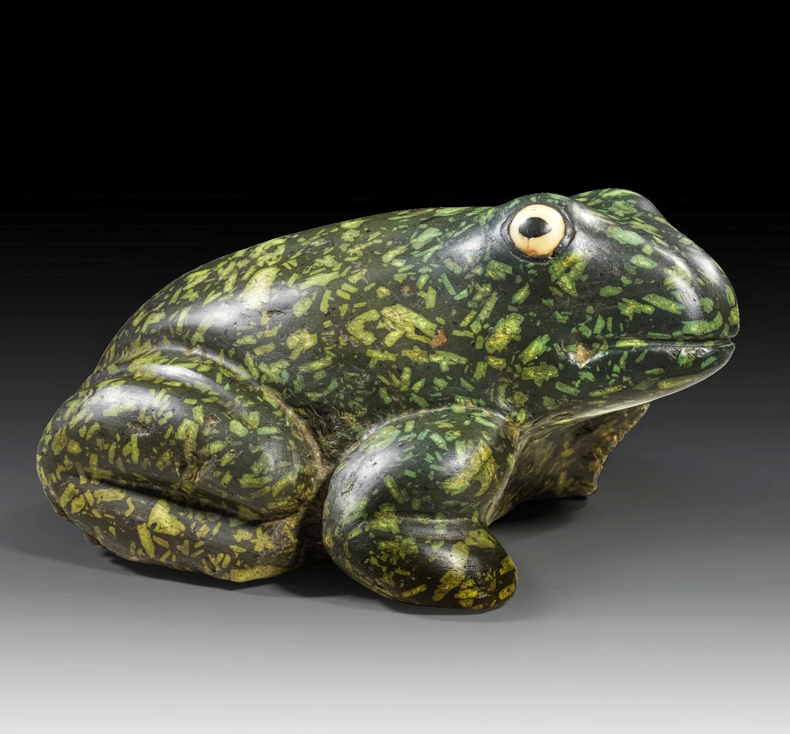
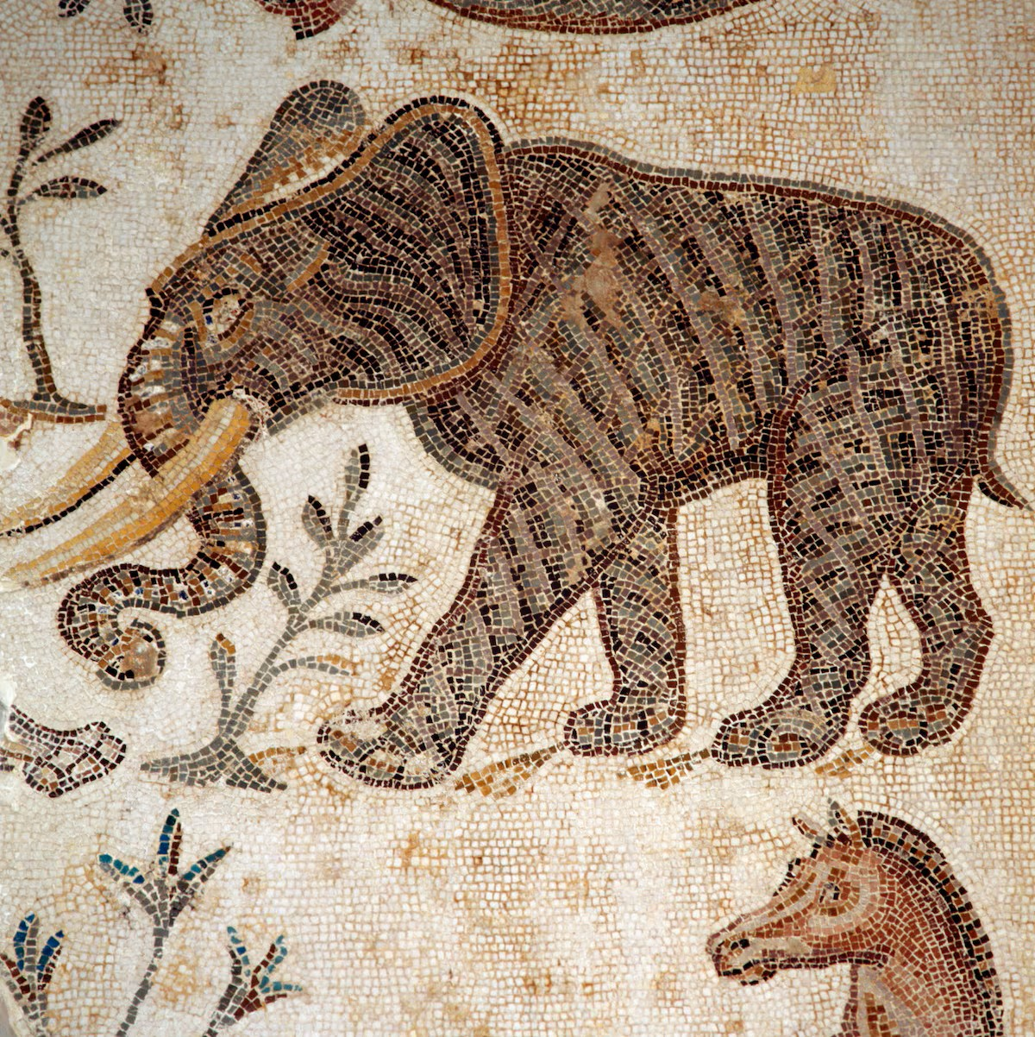
Életszükségletek 2.
Gyógyítás
  Elefánt vére, teveagy, hiúzvizelet
Mágikus gyógyítás
  Béka és a torokfájás
Állatorvoslás

Slide 6
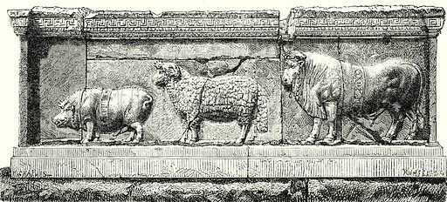
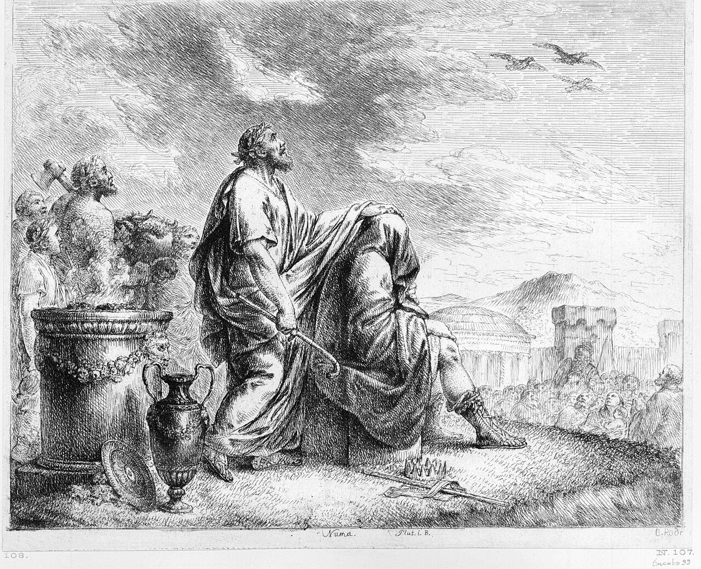
Szerep a vallásban
Jogi helyzet
Állatok és emberek „szerződése”
Álladáldozat
Jóslás
  Halott állatokból
    Haruspex
  Élő állatokból
    Auspicium
    Szent csirkék
  Interpretációk
  Kritikák

Slide 7
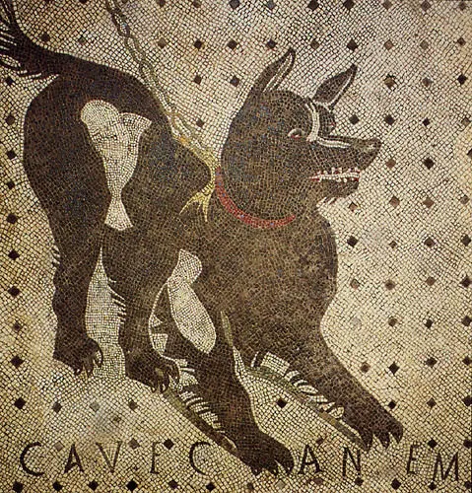
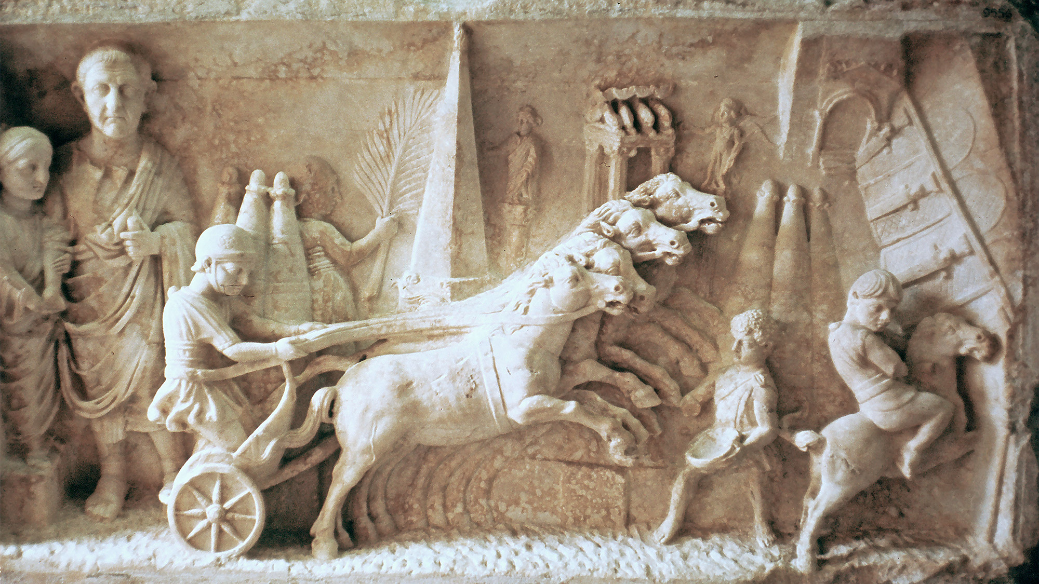
Szórakoztatás 1.
Kiskedvencek
  Egzotikumok
  Halak
  Kutya, macska
  Lovak
Kocsiversenyek

Slide 8
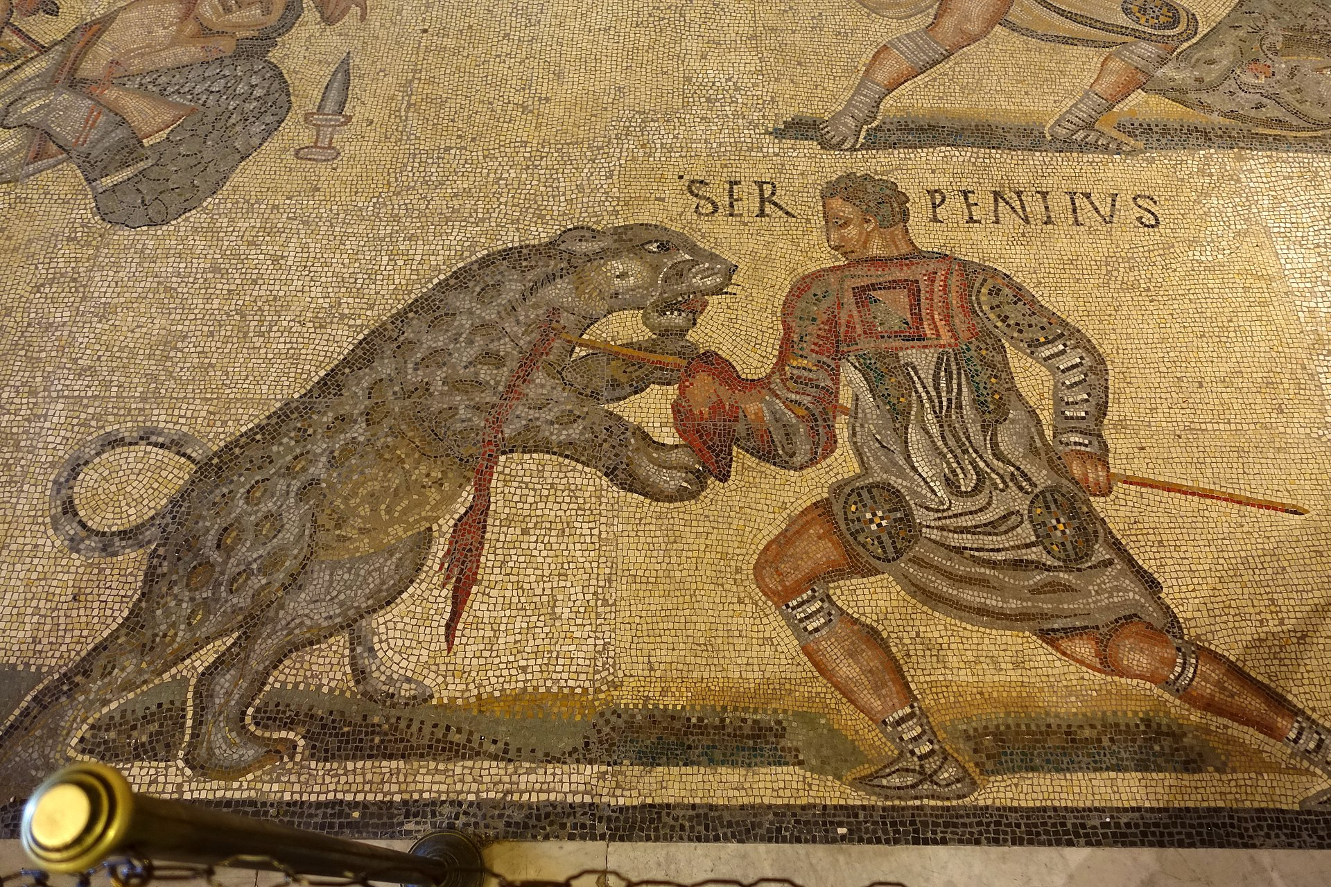
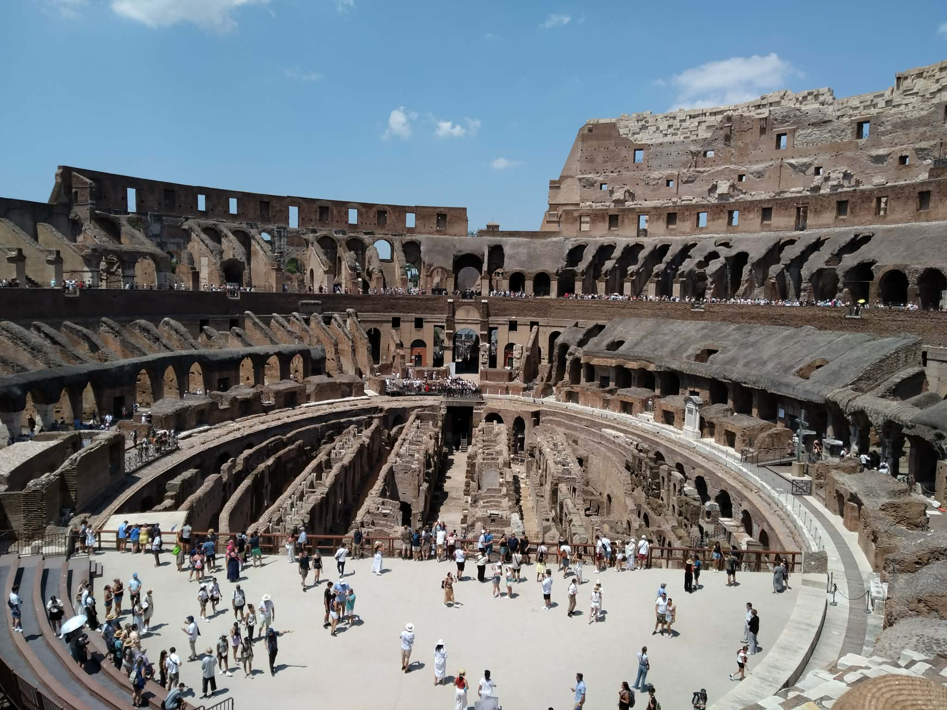
Szórakoztatás 2.
Aréna
  Marcus Fulvius Nobilior
  Szállítás
  Venatio
  Victor, Crispinus, Luxurius és Romanus
  Amfiteátrumok
Állatok általi kivégzés
  Rokongyilkosság, szentségtörés, gyújtogatás

Slide 9
Felhasznált irodalom
Ingvild Sælid Gilhus: Animals in the Roman Empire. In: Ingvild Sælid Gilhus: Animals, Gods and Humans. Changing attitudes to animals in Greek, Roman and early Christian ideas. Abingdon, 2006. 12-36.
Philip Line: The elephants who appealed to the gods: animal agency in the Roman arena and the human perception of it. Trace: Journal for Human-Animal Studies VIII. (2022) 6-31.
Silvia Valenzuala-Lamas – Umberto Alberella: Animal Husbandry across the Western Roman Empire: Changes and Continuities. European Journal of Archaeology XX. (2017), 402–415

Slide 10
Köszönöm a figyelmet!
Képek forrásai:
https://www.reddit.com/r/ancientrome/comments/1kks165/was_there_any_difference_between_a_roman_and/
https://armstronginstitute.org/256-the-serpentine-symbol-of-healing-a-biblical-origin
https://en.wikipedia.org/wiki/Slavery_in_ancient_Rome#/media/File:Dougga_cup-bearers_mosa%C3%AFc.jpg
https://historiamag.com/im-spartacus-slave-revolts-in-rome/
https://eaglesanddragonspublishing.com/wp-content/uploads/2018/11/Recreation-of-Roman-foods.png
https://static.wixstatic.com/media/081960_c40b5d06e7e144fdb1f5d3b565ae53fc~mv2.jpg/v1/fill/w_525,h_536,al_c,q_80,usm_0.66_1.00_0.01,enc_avif,quality_auto/081960_c40b5d06e7e144fdb1f5d3b565ae53fc~mv2.jpg
https://www.reddit.com/r/ancientrome/comments/1p861o7/a_remarkable_roman_statuette_of_a_frog_sculpted/#lightbox
https://english.elpais.com/culture/2023-09-19/a-2000-year-old-battle-elephant-bone-was-found-in-spain-experts-are-investigating-whether-the-animal-fought-for-hannibal-or-julius-caesar.html
https://upload.wikimedia.org/wikipedia/commons/thumb/d/d1/Ein_Augur.jpg/1280px-Ein_Augur.jpg
https://cdn.mos.cms.futurecdn.net/AgJtft3StSoruTujFooikb.jpg
https://upload.wikimedia.org/wikipedia/commons/thumb/3/35/Venatio%2C_fragment%2C_Roman%2C_300-400_AD%2C_marble_and_limestone_mosaic_-_Galleria_Borghese_-_Rome%2C_Italy_-_DSC04924.jpg/1920px-Venatio%2C_fragment%2C_Roman%2C_300-400_AD%2C_marble_and_limestone_mosaic_-_Galleria_Borghese_-_Rome%2C_Italy_-_DSC04924.jpg?_=20190804135202

